Slide 1
SỞ GIÁO DỤC VÀ ĐÀO TẠO BÌNH ĐỊNH
TRƯỜNG THPT XUÂN DIỆU
TẬP THỂ LỚP 11A1
CHÀO MỪNG QUÝ THẦY CÔ VỀ
DỰ GIỜ
Giáo viên: Nguyễn Thị Mỹ Phượng
Tổ: Hóa – Lý – Công nghệ
NĂM HỌC: 2023 – 2024

Slide 2
01.
Khởi động
Cùng nhau bắt đầu tiết học nào!

Slide 3
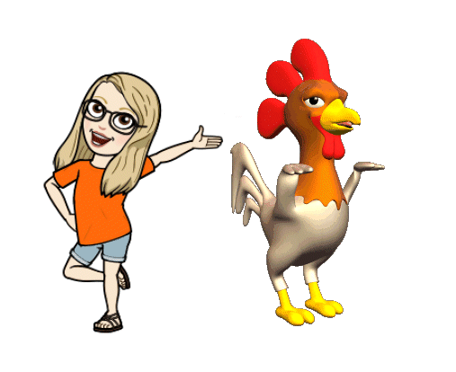
Warm up!!!!

Slide 4
Hãy theo dõi câu chuyện!

Slide 5
Trách nhiệm
Với gia đình
GV: Nguyễn Thị Mỹ Phượng
Lớp: 11A1
Tuy Phước, ngày 25 tháng 11 năm 2023

Slide 6
02.
Hoạt động
Gia đình trong cuộc sống hiện đại của mỗi chúng ta!

Slide 7
Hoạt động 1
Trách nhiệm
với gia đình

Slide 9
Hoạt động 2
Gia đình
và “4.0”

Slide 10
Chủ đề tranh biện
“Công nghệ 4.0” giúp gia đình xích lại gần nhau hơn.

Slide 11
Quy tắc tranh biện
Mỗi cuộc tranh biện diễn ra trong 03 hiệp
Trình bày quan điểm (03 phút/đội)
Hai đội lần lượt trình bày luận điểm của mình.
Đội Ủng hộ trình bày trước, đội Phản đối trả lời sau.
Câu hỏi phản biện (02 phút/đội)
Hai đội lần lượt đặt câu hỏi cho đối phương.
Chỉ đặt câu hỏi, không nêu luận điểm của mình.
Trả lời câu hỏi (02 phút/đội)
Hai đội lần lượt trả lời câu hỏi của đối phương để bảo vệ quan điểm của mình.
Câu trả lời phải đúng chủ đề câu hỏi đặt ra, không được hỏi ngược lại.

Slide 12
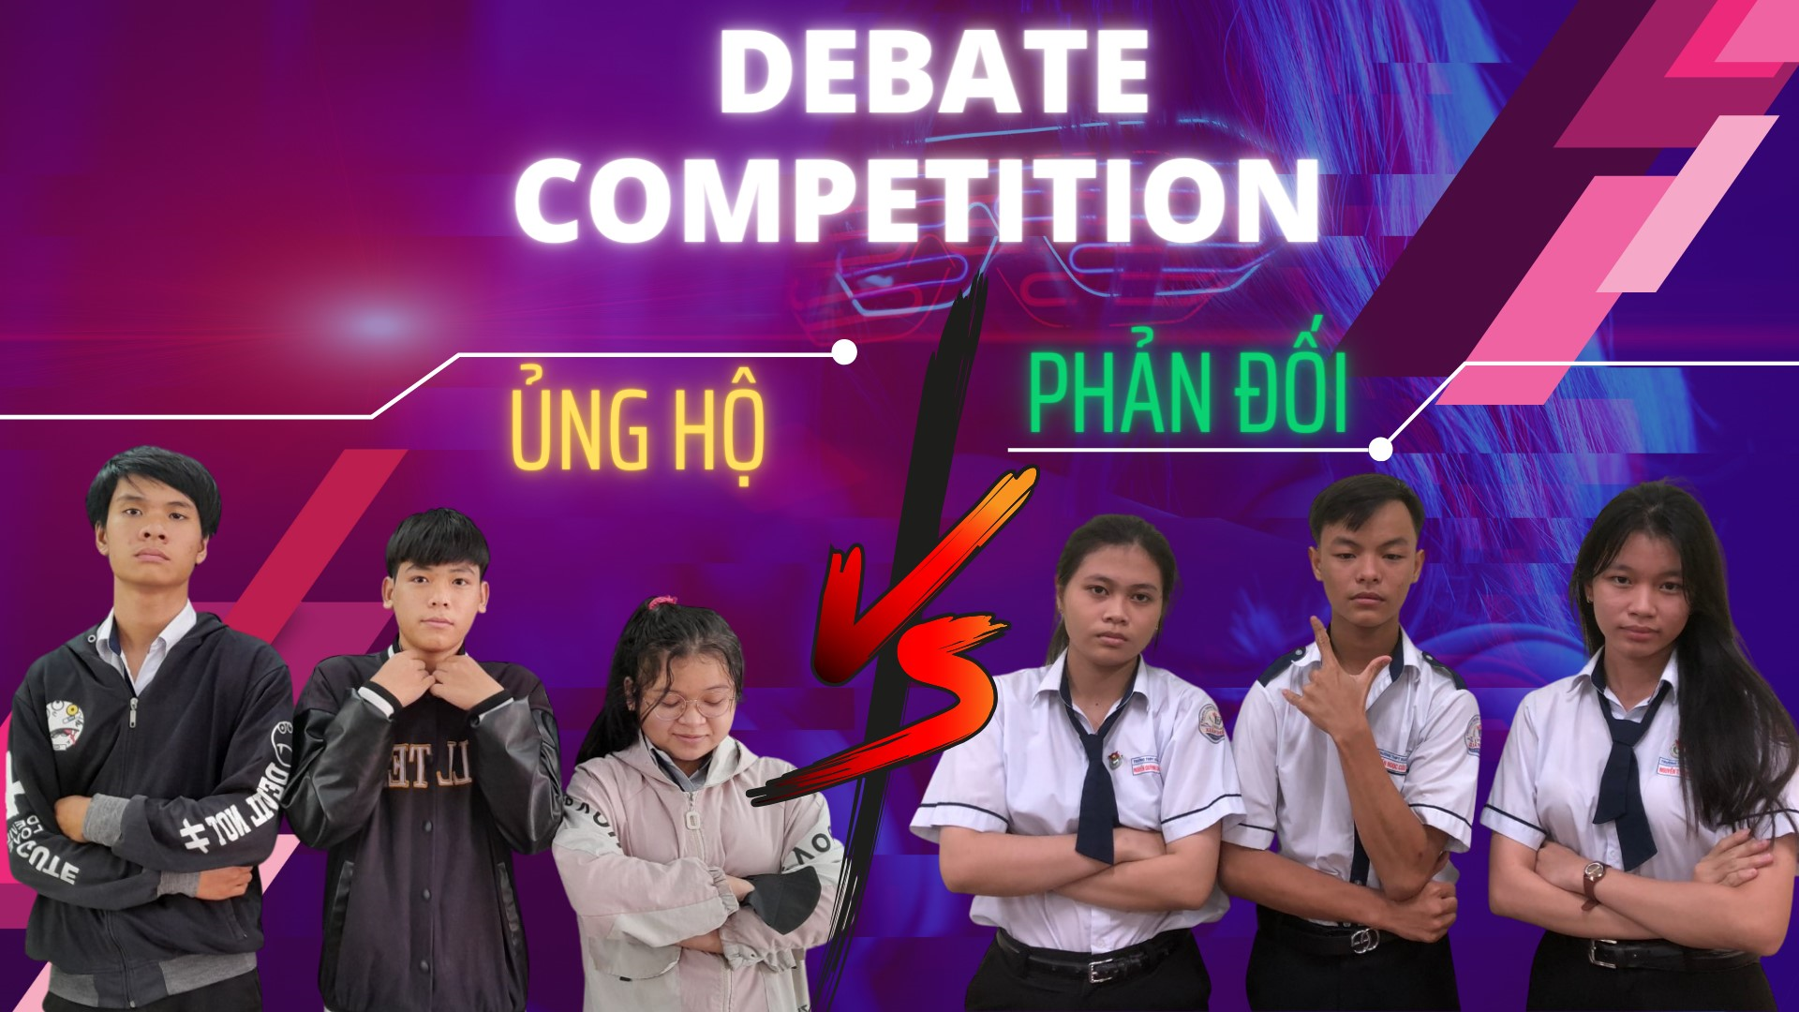

Slide 13
Thời gian
1 phút
2 phút
3 phút

Slide 14
Thời gian 01 phút

Slide 15
Thời gian 02 phút

Slide 16
Thời gian 03 phút

Slide 17
Hoạt động 3
Trò chơi

Slide 18
Tổng kết
03.

Slide 20
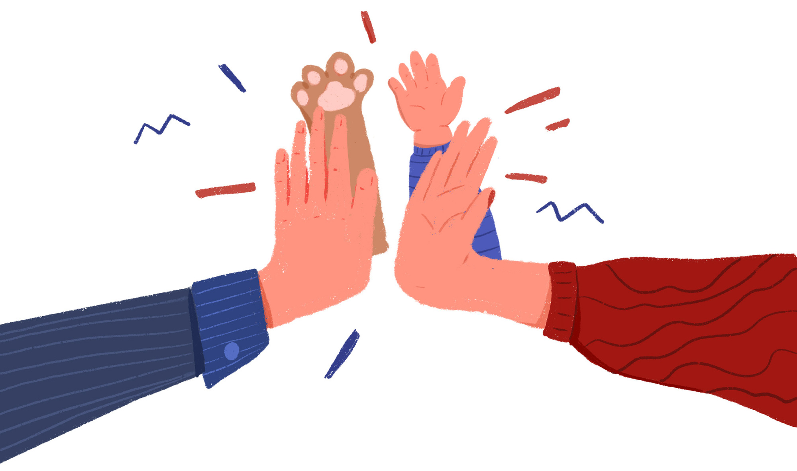
Tạm biệt!

